Slide 1
Electroplating Potion Accreditation
Product_A(現用品)V.S Product_B(對抗品)
Reporter: RD/洪楚彥

Slide 2
Agenda
Background............................................................................
Gantt chart..............................................................................
DOE Test................................................................................
Trial production phase............................................................
Mass production phase...........................................................
t-Distribution validation.............................................
Summary.................................................................................
參考資料................................................................................
P.3
P.4
P.5
P.6-7
P.8
P.9
P.10
P.11

Slide 3
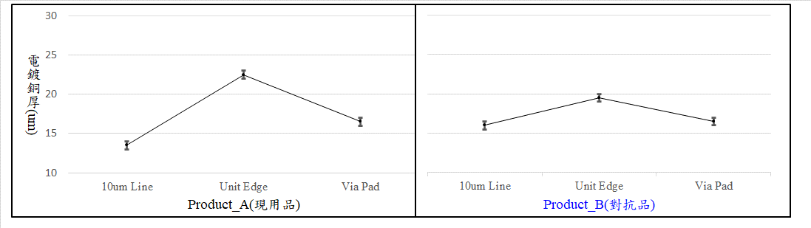

1. Background
 | 現用品 | 對抗品
 | Product_A | Product_B
Electroplating potion component (電鍍藥水組成) | CuSO₄(硫酸銅) H₂SO₄(硫酸) Product A levelling agent (抑制劑) | CuSO₄(硫酸銅) H₂SO₄(硫酸) Product B levelling agent (抑制劑)
CuSO₄/H₂SO₄/levelling agent比例 | 1.3:1 | 1.3:1
開發目的 |  | 電鍍均勻性改善
現用品&對抗品
分析項目
1
✔️
Purduct_A 與 Purduct_B 鍍銅均勻性分析
PCB(印刷電路板)示意圖-unit
2
低電流密度區
(銅面處/綠漆處)
基準16.5um
Via Pad
(Laser孔圓墊)
高電流密度區
(密集線路)
Product | Purduct_A (現用品) | Purduct_B (對抗品)
10um Line | 13-14um | 15.5-16.5um
Unit Edge | 22-23um | 19-20um
Via Pad | 16-17um | 16-17um
Unit R值 (Max-Min) | 10um | 4.5um
Unit Edge
(板邊)
3
10um Line
(細線路)
✔️
R值=銅厚Max-銅厚Min(越小越好)
因鍍銅均勻性不佳會造成產品出貨外觀異常，故供應商推薦本公司使用最新型的電鍍藥水，可望改善鍍銅均勻性。
Purduct B(對抗品)以既有Purduct A(現用品)為基礎，其抑制劑於高電流密度區較於Purduct_A提供更強抑制能力，達到更佳的鍍銅
均勻性。
3. 依供應商提供sample分析，Purduct_B(對抗品) R值為4.5um，相較於Purduct_A (現用品) R值10um改善55%。
➔ 安排目前廠內藥水進行測試開發

Slide 4
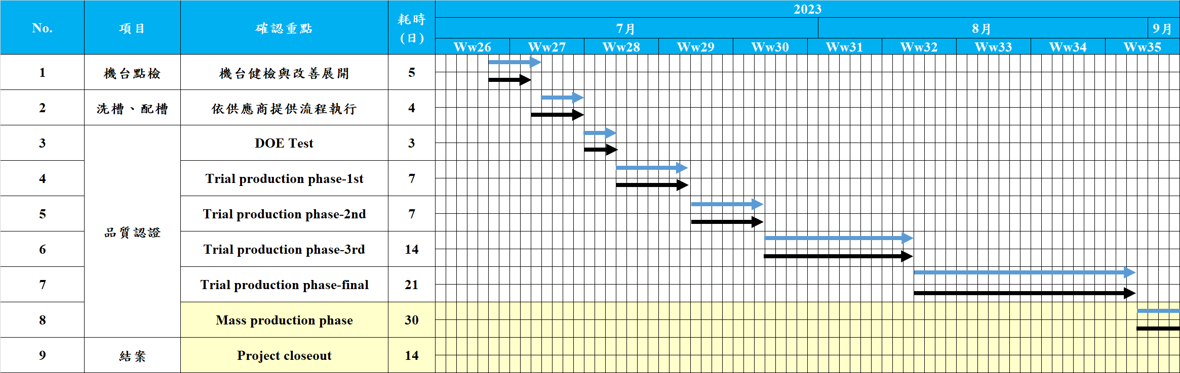
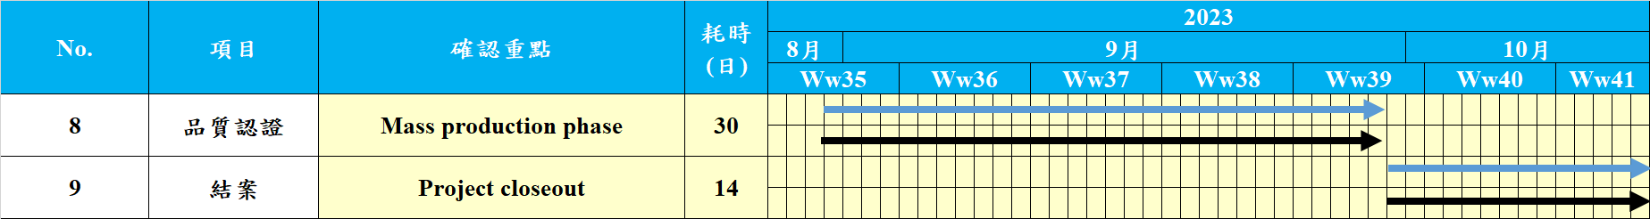
2. Gannt chart
Project Status
預計
實際
生產前置作業&小量試製
1
大量投產&專案改善結案
2
3
DOE Test~ Trial production phase-final(Ww26.6~Ww35.3)➔Done
Mass production phase(Ww35.4~Ww39.5)大量投產，追蹤品質成效➔Done
Project closeout(Ww39.6~Ww41.5)專案改善結案➔Done

Slide 5
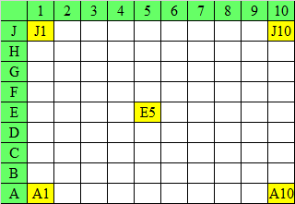
3. DOE Test
Unit位置
A/B Testing(DOE)
電鍍藥水 | 測試PCB板數 | 自動光學檢測站Avg 異常率(%)
 |  | Defect (A Mode) | Defect (B Mode) | Defect (C Mode) | Defect (D Mode)
Product_A(現用品) | 2pcs | 0.24% | 1.49% | 0.95% | 0.08%
Product_B(對抗品) | 2pcs | 0.22% | 1.40% | 0.80% | 0.20%
1
鍍銅均勻性
綠字為null value(空值)➔用平均數代替
PCB板 面向 | 電鍍藥水 | 板數 | 監控銅厚位置 |  |  |  |  |  |  | 銅厚R值 (um) (Max-Min)
 |  |  | unit位置 |  |  |  |  | 銅 厚 Avg(um) | GAP (與Product_A差異)
 |  |  | A1 | J1 | E5 | J10 | A10
正面 (Front side) | Product_A (現用品) | 1 | 15.86 | 16.55 | 16.50 | 16.55 | 17.31 | 16.55 |  | 1.45
 | 2 | 2 | 15.21 | 15.73 | 16.42 | 15.49 | 16.32 | 15.84 |  | 1.21
 | Product_B (對抗品) | 1 | 16.26 | 16.94 | 16.88 | 15.69 | 16.89 | 16.53 | +0.02 | 1.25
 | 2 | 2 | 14.22 | 14.96 | 14.09 | 14.52 | 15.23 | 14.60 | +1.24 | 1.14
背面 (Back side) | Product_A (現用品) | 1 | 13.57 | 14.06 | 13.90 | 14.06 | 14.72 | 14.06 |  | 1.15
 | 2 | 2 | 14.00 | 13.58 | 13.97 | 12.38 | 12.43 | 13.27 |  | 1.62
 | Product_B (對抗品) | 1 | 14.95 | 14.23 | 14.39 | 14.23 | 13.80 | 14.32 | +0.26 | 1.09
 | 2 | 2 | 12.79 | 12.71 | 12.70 | 12.81 | 12.68 | 12.74 | -0.53 | 0.13
2
監控銅厚位置
各電鍍藥水安排2片PCB板進行DOE A/B Testing，Defect A Mode由0.24%→0.22%；B Mode1.49%→1.40%；
C Mode 0.95%→0.80% ；D Mode 0.08%→0.20% ，A~C Mode異常率下降，D Mode異常率上升。
鍍銅均勻性正面(Front side)由1.45um/1.21um→1.25/1.14um；背面(Back side)1.15um/1.62um→1.09/0.13um，
銅厚R值均收斂。
➔ 除了Defect D Mode異常率上升外，其餘監控品質皆正常，安排小量投產(Trial production phase)

Slide 6
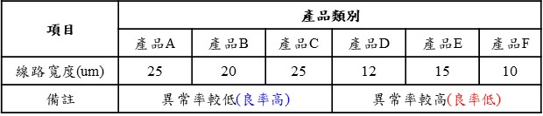
產品類別
4. Trial production phase
A/B Testing(1st & 2nd)
1批:48pcs PCB板數
Trial Production phase | PCB產品 | 電鍍藥水 | 自動光學檢測站Avg 異常率(%) |  |  |  | 銅厚R值 (Max-Min)
 |  |  | Defect (A Mode) | Defect (B Mode) | Defect (C Mode) | Defect (D Mode) | 正面(um) | 背面(um)
1st (3批) | 產品A | Product_A(現用品) | 0.48% | 0.91% | 5.24% | 0.00% | 2.27 | 2.01
 |  | Product_B(對抗品) | 0.00% | 0.48% | 1.43% | 0.05% | 2.25 | 2.04
 | 產品B | Product_A(現用品) | 0.00% | 0.95% | 0.48% | 0.00% | 3.12 | 2.91
 |  | Product_B(對抗品) | 0.00% | 0.31% | 2.62% | 0.07% | 2.37 | 1.67
 | 產品C | Product_A(現用品) | 0.05% | 0.22% | 0.76% | 0.01% | 2.33 | 4.57
 |  | Product_B(對抗品) | 0.15% | 0.88% | 1.83% | 0.20% | 1.94 | 3.41
 | total Avg | Product_A(現用品) | 0.18% | 0.69% | 2.16% | 0.00% | 2.57 | 3.16
 |  | Product_B(對抗品) | 0.05% | 0.56% | 1.96% | 0.11% | 2.19 | 2.37
2nd (3批) | 產品D | Product_A(現用品) | 0.06% | 1.55% | 1.39% | 0.00% | 1.17 | 3.69
 |  | Product_B(對抗品) | 0.00% | 1.43% | 0.69% | 0.10% | 1.15 | 3.62
 | 產品E | Product_A(現用品) | 0.00% | 1.39% | 2.78% | 0.00% | 7.23 | 3.06
 |  | Product_B(對抗品) | 0.00% | 0.35% | 1.04% | 0.00% | 5.63 | 3.08
 | 產品F | Product_A(現用品) | 0.04% | 6.85% | 3.37% | 0.02% | 1.37 | 3.92
 |  | Product_B(對抗品) | 0.03% | 6.50% | 2.60% | 0.16% | 1.15 | 3.11
 | total Avg | Product_A(現用品) | 0.03% | 3.26% | 2.51% | 0.01% | 3.26 | 3.56
 |  | Product_B(對抗品) | 0.01% | 2.76% | 1.44% | 0.09% | 2.64 | 3.27
1
2
各電鍍藥水安排3批PCB板進行小量投產(Trial production phase) 1st及2nd A/B Testing，數據分析如下:
1st小量投產以線路寬度20~25um(良率高)的產品測試，A~C Mode異常率下降，D Mode異常率上升；鍍銅均勻性正面(Front
side)由2.57um→2.19um；背面(Back side)3.16um→2.37um， 銅厚R值均收斂。
2nd小量投產以線路寬度10~15um(良率低)的產品測試，結果同1st小量投產狀態。
➔ 與供應商及主管檢討D Mode異常率如何下降，並持續安排小量投產(Trial production phase)

Slide 7
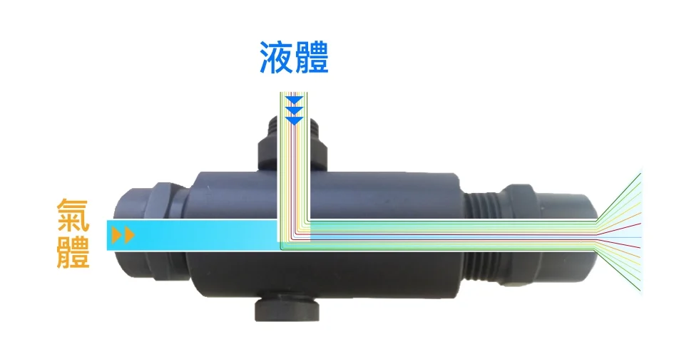
4. Trial production phase
A/B Testing(3rd & final)
1批:48pcs PCB板數
Trial Production phase | PCB產品 | 電鍍藥水 | 二流體設備 使用藥水 | 自動光學檢測站Avg 異常率(%) |  |  |  | 銅厚R值 (Max-Min)
 |  |  |  | Defect (A Mode) | Defect (B Mode) | Defect (C Mode) | Defect (D Mode) | 正面(um) | 背面(um)
3rd (10批) | All products | Product_A(現用品) | 純水(H₂O) | 0.13% | 1.36% | 2.23% | 0.03% | 3.18 | 4.01
 |  |  | 6%H₂SO₄(硫酸) | 0.11% | 1.35% | 2.22% | 0.03% | 3.20 | 4.03
 |  | Product_B(對抗品) | 純水(H₂O) | 0.01% | 1.15% | 1.88% | 0.21% | 2.51 | 1.12
 |  | Product_B(對抗品) | 6%H₂SO₄(硫酸) | 0.01% | 1.13% | 1.81% | 0.03% | 2.31 | 1.12
final (30批) | All products | Product_A(現用品) | 純水(H₂O) | 0.15% | 1.08% | 2.00% | 0.04% | 3.51 | 4.29
 |  |  | 6%H₂SO₄(硫酸) | 0.15% | 1.09% | 2.04% | 0.04% | 3.49 | 4.30
 | 產品E | Product_B(對抗品) | 純水(H₂O) | 0.01% | 1.01% | 2.01% | 0.25% | 2.12 | 1.90
 |  |  | 6%H₂SO₄(硫酸) | 0.01% | 1.02% | 1.86% | 0.04% | 2.00 | 1.85
1
3
3
4
4
二流體設備示意圖
D Mode發生原因為板件氧化造成之異常，且Product_B(對抗品)藥水mechanism與
Product_A(現用品)不同，導致鍍銅均勻性變佳時反而降低板件抗氧化能力。
2. 分析機台設備參數後，決議以二流體設備由純水(H₂O)→ 6%H₂SO₄來優化生產流程，
因硫酸會咬蝕氧化層，進而降低D Mode異常率。
3. 3rd 小量投產10批測試，在Product_B(對抗品)改為6%H₂SO₄(硫酸)後， D Mode異常率
由0.21%→0.03%，已與Product_A(現用品)水準相當。
4. final小量投產30批測試結果同3rd 小量投產狀態。
➔安排大量投產(Mass production phase)
噴霧狀
2
生產機台 流程 | 使用藥水 | 液體流量 (ml/min) | 氣體噴壓 (kg/cm2)
原流程 | 純水(H₂O) | 40 | 0.25
優化流程 | 6%H₂SO₄ (硫酸)

Slide 8
5. Mass production phase
A/B Testing
1批:48pcs PCB板數
Mass Production phase | PCB產品 | 電鍍藥水 | 二流體設備 使用藥水 | 自動光學檢測站Avg 異常率(%) |  |  |  | 銅厚R值 (Max-Min)
 |  |  |  | Defect (A Mode) | Defect (B Mode) | Defect (C Mode) | Defect (D Mode) | 正面(um) | 背面(um)
125批 | All products | Product_A(現用品) | 6%H₂SO₄(硫酸) | 0.20% | 1.51% | 2.24% | 0.04% | 3.20 | 4.03
 |  | Product_B(對抗品) | 6%H₂SO₄(硫酸) | 0.08% | 1.22% | 1.99% | 0.05% | 2.55 | 2.83
125批PCB板進行大量投產(Trial production phase) ，數據分析如下:
A~C Mode異常率下降，D Mode已回歸Product_A(現用品)水準；鍍銅均勻性正面(Front side)由3.20um→2.31um；背面(Back side)4.03um→2.66um， 銅厚R值均收斂。
➔分析A/B testing內 t-test顯著性(p-value)，確認Product_B鍍銅均勻性是否有顯著成效

Slide 9
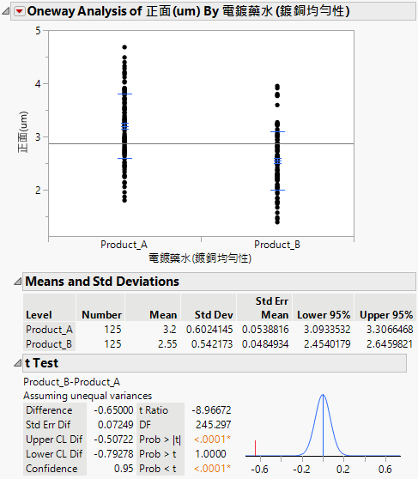
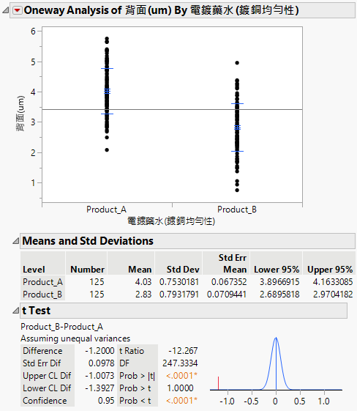
6. t-distribution validation
A/B Testing t-test
正面(um)
背面(um)
P-value > 0.05(<0.001*)
P-value > 0.05(<0.001*)
依SAS JMP t-test分析，正面及背面鍍銅均勻性P-value(顯著性)皆<0.05，判定Product_B(對抗品)與Product_A
(現用品)有顯著差異性➔Product_B(對抗品)可有效改善鍍銅均勻性

Slide 10
7. Summary
1. 依供應商提供sample分析，Purduct_B R值為4.5um，相較於Purduct_A R值10um改善55%，可望改善鍍銅均勻性。
➔安排目前廠內藥水進行測試開發。
2. DOE A/B Testing除了Defect D Mode異常率上升外，其餘監控品質皆正常。
➔安排小量投產(Trial production phase)。
3. 1st及2nd小量投產數據顯示，A~C Mode異常率下降，銅厚R值收斂，但D Mode異常率上升。
➔與供應商及主管檢討異常率如何下降，並持續安排小量投產(Trial production phase)。
4. 因Product_B(對抗品)藥水mechanism與Product_A(現用品)不同，導致Product_B(對抗品) D Mode異常率較高，
最後決議以二流體設備由純水(H₂O)→ 6%H₂SO₄ 進行3rd 及 final小量投產。
➔目前異常率已與Product_A(現用品)水準相當，安排大量投產(Mass production phase) 。
5. 125批PCB板進行大量投產(Trial production phase)， A~C Mode異常率下降， D Mode異常率與Product_A(現用品)
水準相當，銅厚R值收斂
➔分析A/B testing內 t-test顯著性(p-value)，確認Product_B鍍銅均勻性是否有顯著成效
6. 依t-test分析，正面及背面鍍銅均勻性P-value(顯著性)皆<0.05，判定Product_B與Product_A有顯著差異性。
結論: Product_B(對抗品)可有效改善鍍銅均勻性，擬安排更換現用藥水

Slide 11
8. 參考資料
1. P.3 PCB(印刷電路板)示意圖
中文百科 - 單面PCB電路板
檢自https://www.newton.com.tw/wiki/%E5%96%AE%E9%9D%A2PCB%E9%9B%BB%E8%B7%AF%E6%9D%BF#google_vignette
2. P.7 二流體設備示意圖
LORRIC和旺昌噴霧 - 從理論到實踐：揭開二流體噴嘴的多樣應用
檢自
https://www.lorric.com/tw/WhyLORRIC/Nozzle/two-phase-mixture-spray-principle

Slide 12

-報告結束-

